Slide 1
Réunion de rentrée des Personnels d’encadrement des départements de l’Eure et de l’Orne Jeudi 29 août 2019
août 2019

Slide 2
Table des matières
Enjeux et priorités de la rentrée scolaire
Focus départementaux Eure et Orne
Ecole inclusive
Formation professionnelle initiale et continue
Orientation
Les cordées de la réussite
Présentation du dispositif GRH de Proximité
Plan de formation
Conclusion

Slide 3
Introduction Christine GAVINI-CHEVET Rectrice de la région académique Normandie Rectrice des académies de Caen et de Rouen Chancelière des universités

Slide 4
Laurent LE MERCIER Inspecteur d’académie-directeur des services départementaux de l’éducation nationale

Slide 5
Résultats des évaluations 6eme Performance selon équité Evolution de 2015 à 2018

Slide 6
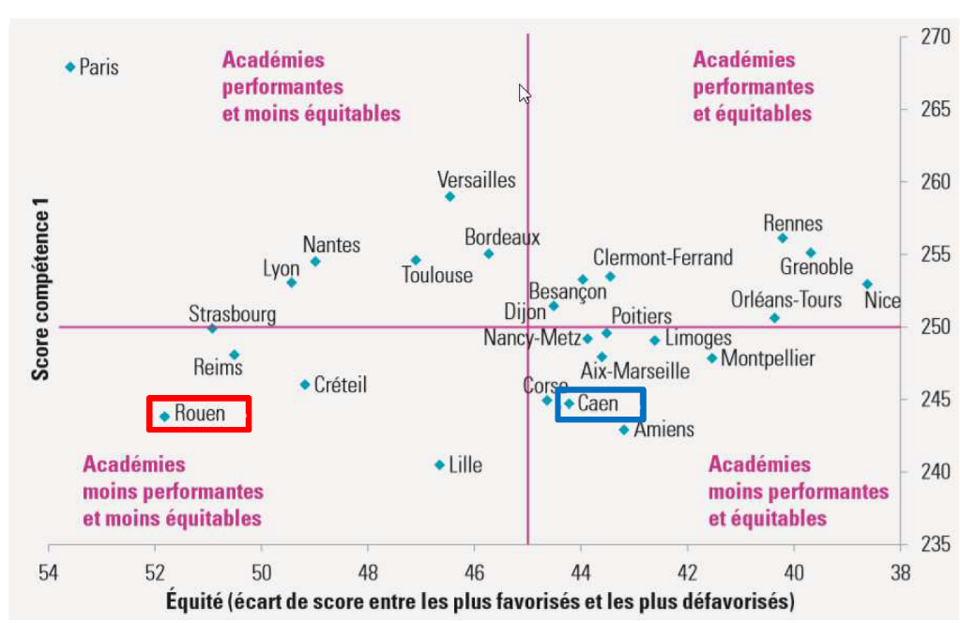
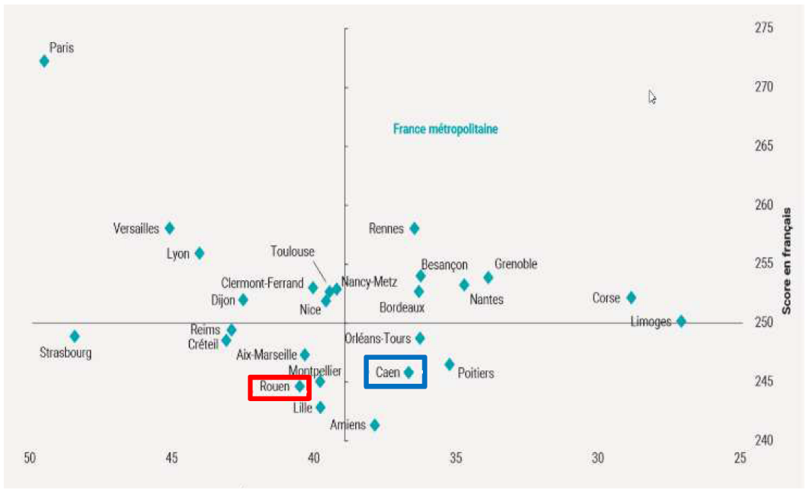
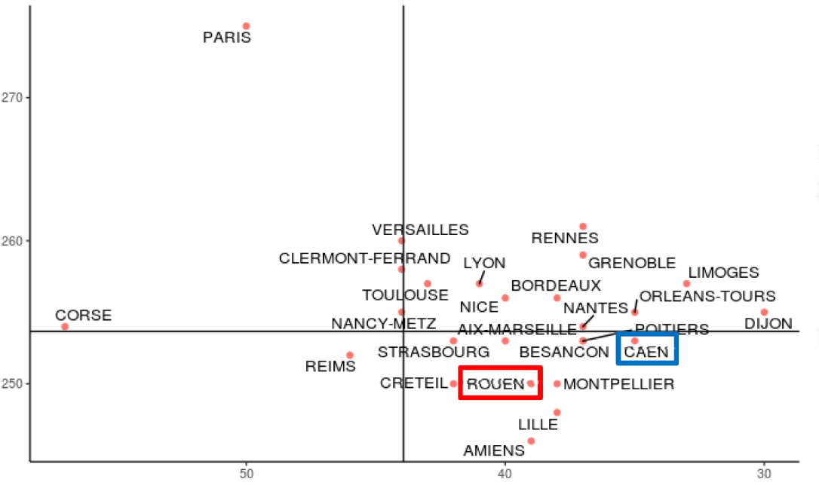
Compétence 1
2015
2017
2018

Slide 7
Performance en Français
en fonction de l’équité
Variation moyenne du score académique entre 2015 et 2018 : + 7 pts
(+ 2,1 au national)
Variation moyenne de l’équité académique entre 2015 et 2018 : + 13 pts
(+ 6,5 au national)

Slide 8
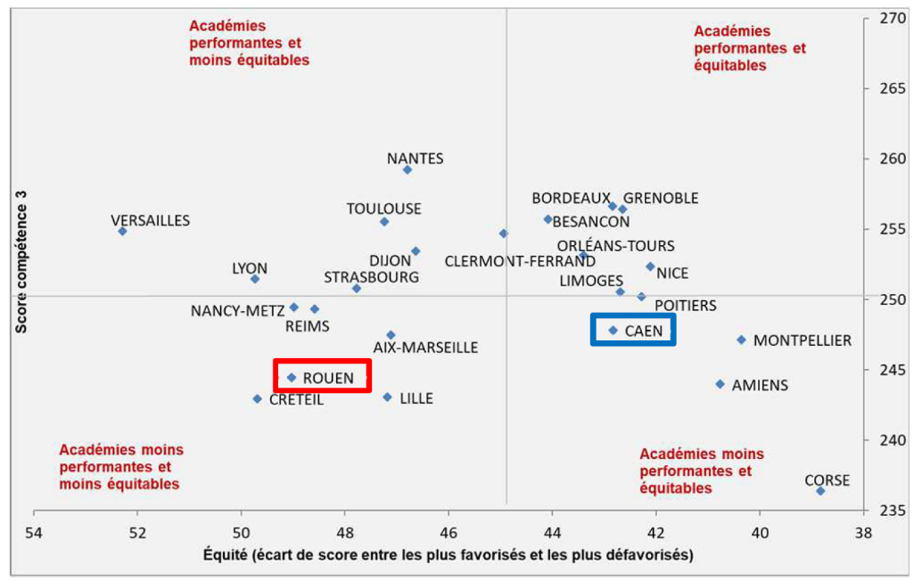
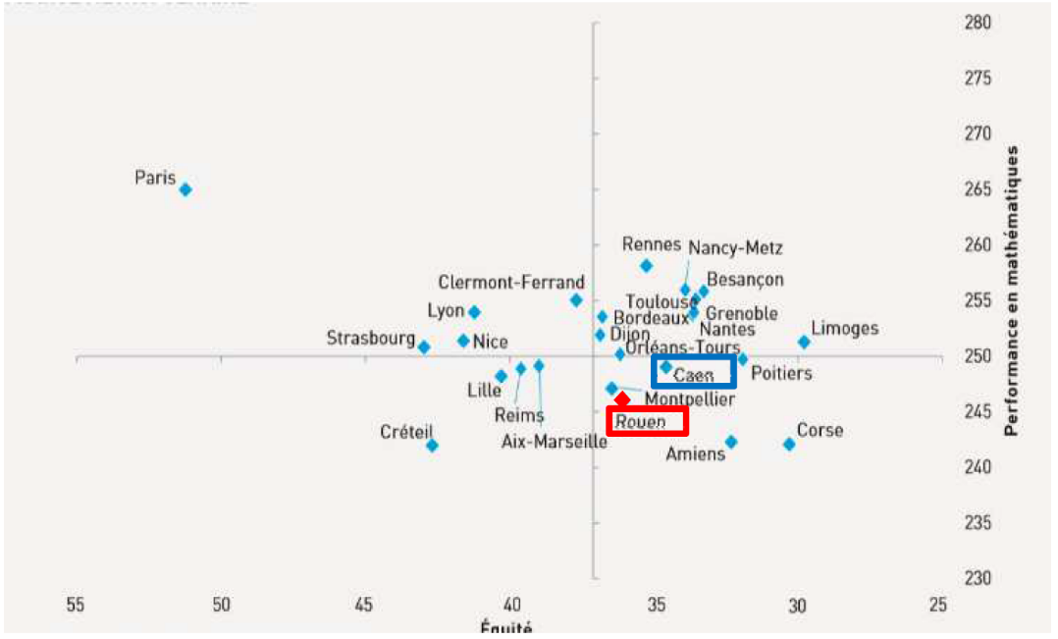
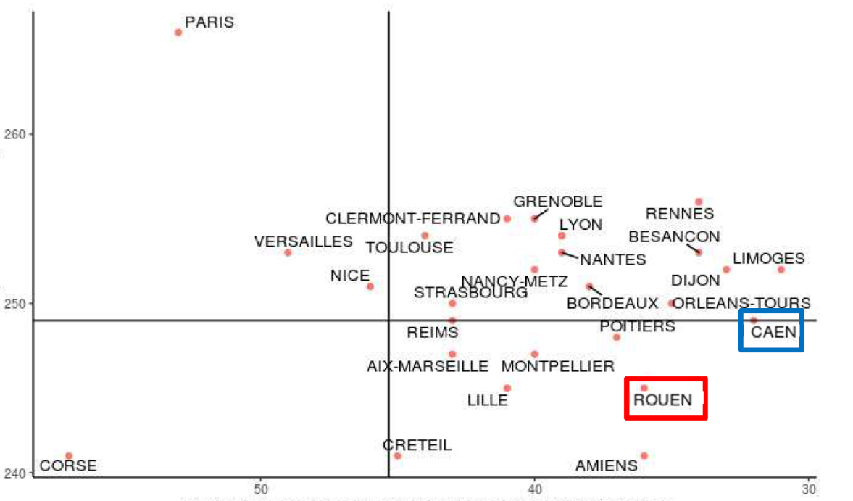
Compétence 3
2015
2017
2018

Slide 9
Performance en Mathématiques
en fonction de l’équité
Variation moyenne du score académique entre 2015 et 2018 : + 2 pts
(+2 au national)
Variation moyenne de l’équité académique entre 2015 et 2018 : + 16 pts
( + 8 au national)

Slide 10
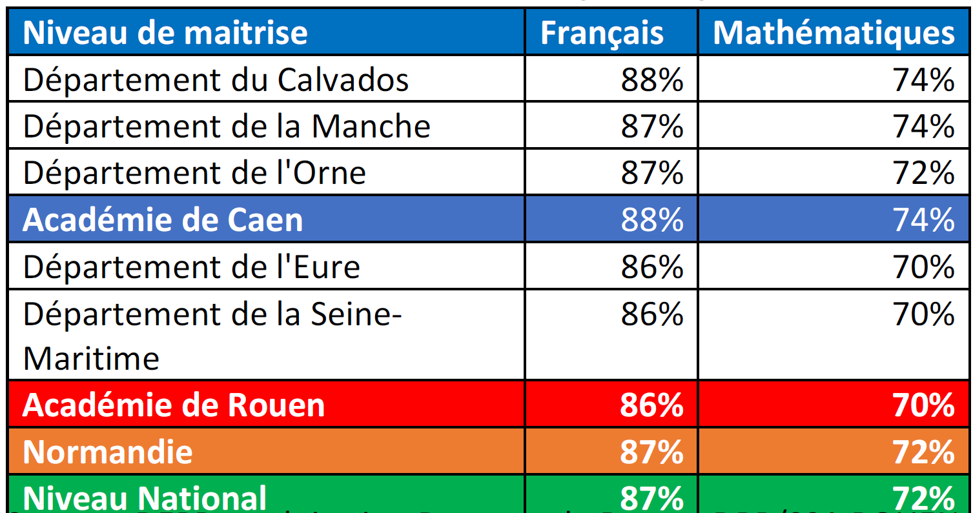
Niveau de maîtrise par département

Slide 11
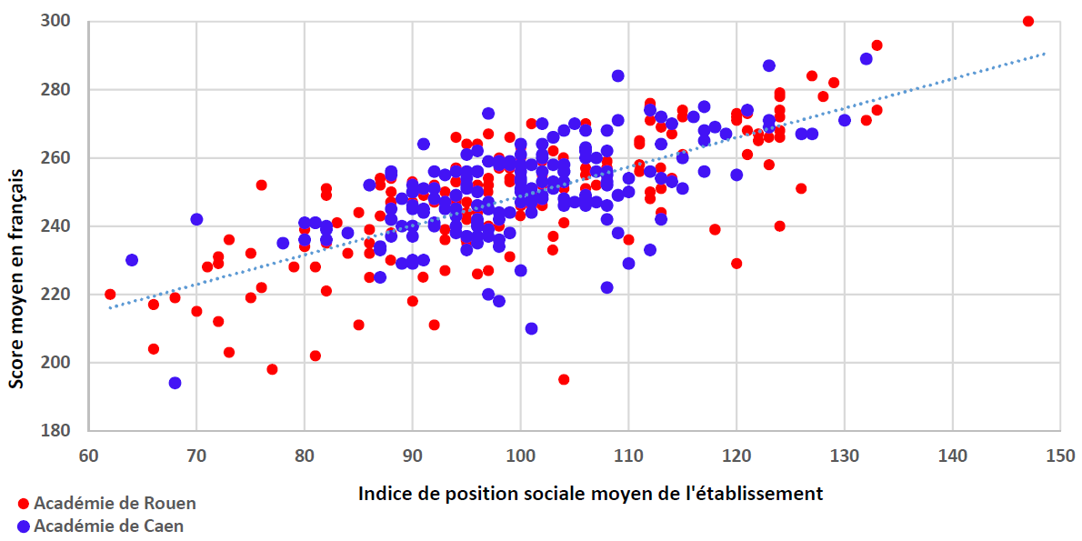
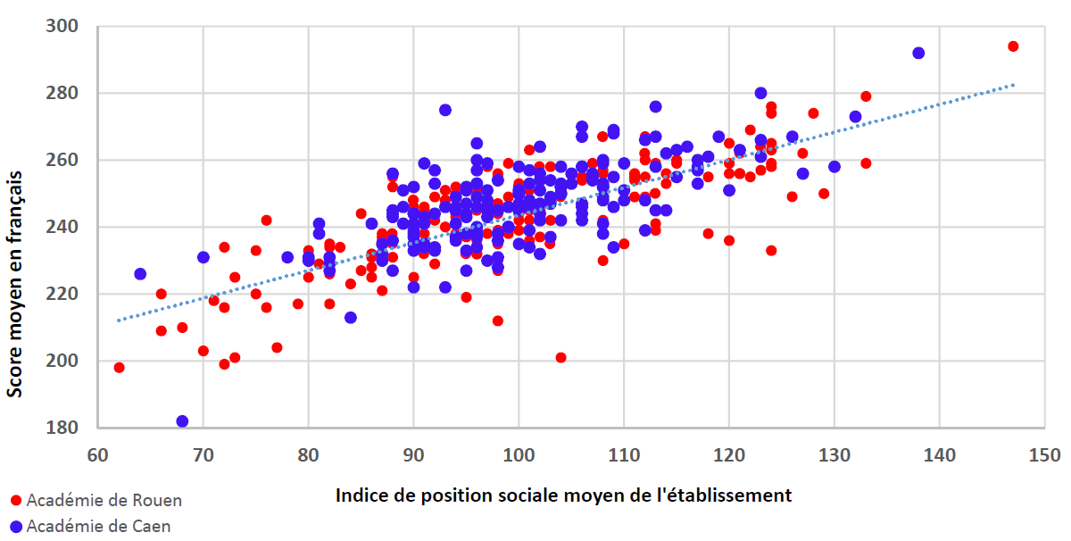
Profil social et scolaire à l’entrée en 6eme
Français
Mathématiques

Slide 12
Résultats aux évaluations certificatives

Slide 13
DNB
LEVIERS
Dialogues de pilotage
Optimisation de la réforme du collège
Devoirs faits
Stages de réussite

Slide 14
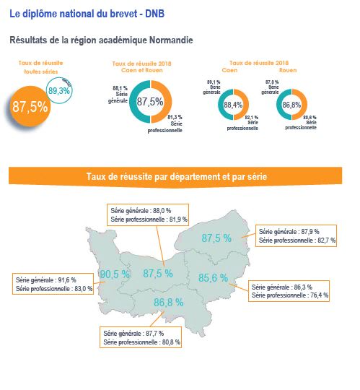
DNB
2018
générale : 88%
professionnelle : 81,9%
générale : 87,9%
professionnelle : 82,7%
87,5%
90,5%
87,5%
85,6%
générale : 91,6%
professionnelle : 83%
générale : 86,3%
professionnelle :76,4%
86,8%
générale : 87,7%
professionnelle : 80,8%
2019
générale : 87,3%
professionnelle : 82,6%
générale : 88,2%
professionnelle : 78%
87,3%
90,5%
86,9%
87,6%
générale : 92%
professionnelle : 79,8%
générale : 88,5%
professionnelle :77,2%
87,6%
générale : 88%
professionnelle : 85,3%

Slide 15
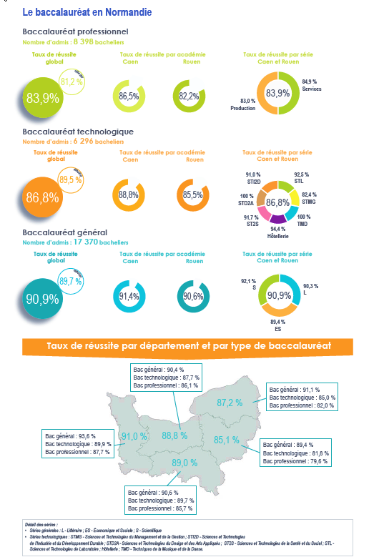
BAC
2018
général : 90,4%
technologique : 87,7%
professionnel : 86,1 %
général : 91,1% technologique : 85%
professionnel : 82%
87,2%
général : 93,6%
technologique : 89,9%
professionnel : 87,7%
91%
88,8%
85,1%
général : 89,4%
technologique : 81,8% professionnel : 79,6%
89%
général : 90,6%
technologique : 89,7%
professionnel : 85,7%
2019
général : 91%
technologique : 84,9%
professionnel : 83,1 %
général : 90,6% technologique : 86,7%
professionnel : 83,7%
87,9%
général : 91,6%
technologique : 88,1%
professionnel : 88,1%
90 %
88 %
85 %
général : 89,4%
technologique : 84,4% professionnel : 77%
88,3%
général : 89,8%
technologique : 89,1%
professionnel : 84,6%

Slide 16
BAC

Slide 17
Décisions d’orientation post 2^{d} GT 2018

Slide 18
BAC
Surcalibrage de la GA
Taux de pression par rapport à l’offre de formation
Taux de satisfaction sur le vœux 1
Mobilité et internat

Slide 19
Françoise MONCADA Inspecteur d’académie-directeur des services départementaux de l’éducation nationale

Slide 20
Les mesures de la rentrée 2019 dans le 1er degré
Des mesures nouvelles:
Abaissement de l'âge du début de l’instruction obligatoire à 3 ans
Possibilité d’aménagement du temps de présence à l’école des élèves de petite section
Demande d’aménagement par la famille soumise à l’avis du directeur et à la décision de l’IEN
Des mesures a poursuivre:
Dédoublement des classes de grande section de maternelle en éducation prioritaire rentrée 2020
Classes de GS, de CP et de CE1 hors éducation prioritaire au maximum à 24 élèves
Poursuivre la mise en œuvre de la mesure « 100 % réussite » des classes de CP et CE1 en REP et en REP+

Slide 21
L'acquisition des savoirs fondamentaux par tous les élèves : une priorité nationale
Des évaluations pour faire réussir les élèves
Cibler des priorités stratégiques du CP au CM2
Le dédoublement des classes GS, de CP et de CE1 : un levier pour la réussite de tous les élèves
Notes:
De l'analyse de l'ensemble des résultats de ces évaluations passées en 2018-2019 sur le territoire français ressortent les priorités d'enseignement ci-dessous. Elles impliquent une réflexion professionnelle soutenue et des dispositifs de formation fortement priorisés dans tous les départements.

Slide 22
L'acquisition des savoirs fondamentaux par tous les élèves une priorité nationale : lire, écrire
Priorité nationale pour permettre aux élèves d’accéder à une pleine maîtrise de la langue, laquelle est au fondement de tous les apprentissages
Volontarisme pédagogique affirmé
Devenir lecteur dès le CP
Ecrire au quotidien
Comprendre
Le quart d’heure lecture…
Notes:
Devenir lecteur dès le CP
Par une préparation dès l’école maternelle
Avec l’appui d’un manuel de lecture récent pour chaque élève en CP
Dans le cadre de recommandations nationales qui s’appuient sur la recherche qui font consensus et autorité
Par une formation systématique renforcée de tous les enseignants
Ecrire au quotidien
Des activités d’écriture dans toutes les disciplines et une dictée au quotidien
Un enseignement renforcé de la grammaire et de l’orthographe
Comprendre
Les résultats aux évaluations internationales PIRLS ont montré une capacité à comprendre et à accéder à l’implicite d’un texte long trop faible pour de trop nombreux élèves
Mise en œuvre d’un enseignement structuré et progressif tout au long du parcours scolaire
Evaluations nationales CP en septembre et janvier
Au plan national :
résultats PISA (compréhension des écrits) et TIMSS (mathématiques). Concernant TIMS, 42% des élèves ont un niveau inférieur ou égal au niveau intermédiaire, 12,5% ne maîtrisent pas les connaissances élémentaires ;
résultats aux évaluations 6ème 2017 (note DEPP août 2018) : aujourd’hui, 15% des élèves quittent le primaire sans bien maîtriser la lecture et l’écriture et 27% sans maîtriser les bases des mathématiques. Cette situation est souvent le reflet d’inégalités sociales. Elle demande une réponse vigoureuse de l’ensemble des acteurs de l’éducation et au-delà (temps périscolaires, plan mercredi).
La maîtrise des savoirs fondamentaux par tous les élèves de l’école primaire est une priorité absolue. Objectifs de justice sociale et d’élévation générale du niveau des élèves.

Slide 23
Les évaluations nationales Mi-CP : % d'élèves de CP à besoins selon les compétences évaluées en Français
Notes:
En français, une priorité apparait nécessaire pour ce qui relève des bases phonologiques, indispensables à l’apprentissage de la lecture. L’académie se situe 3 points derrière le national pour ce qui relève de la manipulation de phonèmes et syllabes.

Slide 24
Les évaluations nationales Mi-CP : % d'élèves de CP à besoins selon les compétences évaluées en Mathématiques
Notes:
En mathématiques, il apparait des difficultés importantes pour ce qui relève de la comparaison des nombres, difficultés majeur au niveau national mais avec un écart de près de 4 points sur l’académie. Si l’écart est moindre par rapport au national, la résolution de problèmes nécessite d’être développée en y intégrant des problèmes additifs et soustractifs.

Slide 25
Pour une école pleinement inclusive Laurent Maire, C.T. ASH

Slide 26
Pour une école pleinement inclusive
Données générales:
Evolution des effectifs d’élèves en situation de handicap en milieu ordinaire RS 2017/RS 2018: + 2,1% dans le premier degré,+7,3% dans le second degré (source Dgesco janvier 2019)
RS 2019:
plus de 14500 élèves avec droits ouverts à la MDPH bénéficiant d’une scolarisation en milieu ordinaire
31% des élèves en situation de handicap bénéficient au titre de la compensation d’un dispositif collectif d’aide à la scolarisation (Ulis) au sein de 230 Ulis école, 143 Ulis Collège, 29 Ulis Lycée.
Déploiement de la stratégie nationale pour l’autisme:
13 dispositifs d’unité d’enseignement pour enfants autistes sur la Normandie dont 2 en élémentaire.
Des conventions de partenariat engagent différents acteurs institutionnels au côté de l’Education nationale pour répondre au plus près des besoins des élèves en situation de handicap et à leur parcours de vie.

Slide 27
Pour une école pleinement inclusive
63 dispositifs Pial sur la Normandie qui permettent de mieux répondre aux besoins d’accompagnement .
Une plus grande réactivité grâce à l’anticipation des moyens
Une pertinence accrue grâce à la proximité avec les élèves
Une plus grande capacité d’adaptation à l’évolution des besoins
Passer d’une logique de compensation à une logique d’accessibilité.
L’amélioration de la communication avec les familles est notre priorité.
Une cellule d’écoute et de réponse aux parents et responsables légaux au sein des DSDEN
Un entretien de rentrée au sein des établissements avec la famille afin de renforcer la qualité de l’accueil des élèves et de rassurer la famille sur la prise en compte des besoins de son enfant.
Renouer la confiance avec les usagers

Slide 28
Pour une école pleinement inclusive Laurent Maire, C.T. ASH

Slide 29
Pour une école pleinement inclusive
Données générales:
Evolution des effectifs d’élèves en situation de handicap en milieu ordinaire RS 2017/RS 2018: + 2,1% dans le premier degré,+7,3% dans le second degré (source Dgesco janvier 2019)
RS 2019:
plus de 14500 élèves avec droits ouverts à la MDPH bénéficiant d’une scolarisation en milieu ordinaire
31% des élèves en situation de handicap bénéficient au titre de la compensation d’un dispositif collectif d’aide à la scolarisation (Ulis) au sein de 230 Ulis école, 143 Ulis Collège, 29 Ulis Lycée.
Déploiement de la stratégie nationale pour l’autisme:
13 dispositifs d’unité d’enseignement pour enfants autistes sur la Normandie dont 2 en élémentaire.
Des conventions de partenariat engagent différents acteurs institutionnels au côté de l’Education nationale pour répondre au plus près des besoins des élèves en situation de handicap et à leur parcours de vie.

Slide 30
Pour une école pleinement inclusive
63 dispositifs Pial sur la Normandie qui permettent de mieux répondre aux besoins d’accompagnement .
Une plus grande réactivité grâce à l’anticipation des moyens
Une pertinence accrue grâce à la proximité avec les élèves
Une plus grande capacité d’adaptation à l’évolution des besoins
Passer d’une logique de compensation à une logique d’accessibilité.
L’amélioration de la communication avec les familles est notre priorité.
Une cellule d’écoute et de réponse aux parents et responsables légaux au sein des DSDEN
Un entretien de rentrée au sein des établissements avec la famille afin de renforcer la qualité de l’accueil des élèves et de rassurer la famille sur la prise en compte des besoins de son enfant.
Renouer la confiance avec les usagers

Slide 31
La formation professionnelle dans la région académique Normandie Eric GARNIER, DAFPIC

Slide 32
L’organisation académique
À compter du 1er septembre 2019 la DIAFPIC devient DRFPIC (Délégation Régionale à la Formation Professionnelle Initiale et Continue)
Délégation répartie sur 2 sites
Rouen : Éric GARNIER, DAFPIC, Directeur
Secrétariat particulier du DAFPIC : Claire DELECROIX - DELVILLE
Caen : Isabelle HERGAULT, Directrice adjointe - Formation Continue des Adultes
Xavier FONTAINE, Directeur adjoint - Formation Initiale
Secrétariat particulier des adjoints : Corinne DUHAMEL

Slide 33
Le développement de l’apprentissage
Un CFA académique unique au 1er janvier 2020
Chaque EPLE support d’un GRETA intègrera une UFA du CFA académique de Normandie.
Un GT sera mis en place après la rentrée, co-piloté par le DAFPIC et les SGA, pour finaliser la fusion des 2 CFA académiques actuels et définir la cartographie des UFA.
Installation d’un Comité Stratégique de Développement de l’apprentissage par Madame la Rectrice après les congés de Toussaint :
présidé par le DAFPIC ;
Les directions des GRETA y auront toute leur place aux côtés du CFAA ;
les corps d’inspection et les services (DOS, DEC,…) y seront représentés ;
Les enjeux :
coordonner le développement de l’apprentissage sur la région académique ;
rendre chaque territoire agile en lui permettant d’adapter rapidement son offre en alternance au plus près des demandes des jeunes et des besoins des entreprises ;
fluidifier les interactions et la circulation de l’information entre les différents services et structures (DRFPIC, CFAA, GRETA, Corps d’inspection, DOS, DEC,…).

Slide 34
La carte des formations
Réactivation des neuf réseaux mis en place dans l’académie de Rouen en 2013 et étendus à l’académie de Caen en 2018
L’objectif premier des réseaux réaffirmé et complété :
anticiper les évolutions technologiques et du monde du travail, et répondre aux besoins en compétences des entreprises ;
renforcer la lisibilité́ de l’offre de formation, sécuriser les parcours et favoriser la mobilité́ des jeunes ;
élever le niveau de qualification, en passant d’une offre de formation par établissement à une offre de formation en réseau ;

Slide 35
La carte des formations
L’objectif premier des réseaux réaffirmé et complété (suite) :
décloisonner les établissements et les voies de formation (scolaire, par apprentissage et formation continue des adultes) en réaffirmant :
la nécessité de répondre aux demandes croissantes des jeunes de pouvoir changer de statut au cours de leur cursus de formation ;
la mission opérationnelle de formation continue d’adultes de l’Éducation nationale, mission de service public assurée par les GRETA ;
la nécessité de faciliter les activités de formation continue au profit des adultes en permettant l’accès aux plateaux techniques des établissements.
Travailler en lien étroit avec les CMQ avec les synergies nécessaires.

Slide 36
La carte des formations
Le pilotage et le fonctionnent des réseaux et des campus rénovés.
Un pilotage Rectrice/SGA/DAFPIC renforcé par l’installation d’un COPIL dès l’automne par Madame la Rectrice, avec trois niveaux décisionnels :
Rectrice : arrêt des décisions de transformation de la carte des formations en pleine concertation avec le Président de Région ;
SGA/DAFPIC : synthèse et proposition des évolutions de carte à Madame la Rectrice et aux membres du COPIL, en pleine concertation avec les services de la Région ;
Animateurs et pilotes des réseaux, direction et directeurs opérationnels des CMQ : travail sur la définition et la sécurisation des parcours avec une triple entrée : pédagogie, orientation et information des jeunes et des familles.
Le COPIL travaillera sur les propositions d’évolutions de carte des EPLE et des établissements privés sous contrat.

Slide 37
La formation continue des adultes
Un travail réflexif sur la carte des GRETA mis en place au printemps 2020
Installation d’un COPIL par Madame la Rectrice entre les congés d'hiver et de printemps.
Objectifs et enjeux à horizon 2021 :
sécuriser l’offre de formation continue des adultes au niveau de l’académie de Normandie dans un secteur qui va devenir de plus en plus concurrentiel avec la « libéralisation » de l’apprentissage ;
sécuriser le financement des structures et les emplois des acteurs de l’apprentissage et de la formation continue des adultes ;
renforcer le soutien de la politique de développement de la formation professionnelle continue des adultes par la mise en place d’une gouvernance académique rénovée dans laquelle les directions des GRETA auront toute leur place aux côtés du DAFPIC, directeur du GIP de Normandie.

Slide 38
Bilan de l’orientation et de l’affectation juin 2019

Slide 39
Post 3e – Région académique Normandie

Slide 40
Post 3e – Région académique Normandie
A l’issue du tour principal d’affectation du 26/06/2019
43 % des élèves sont affectés en seconde générale et technologique
10 % des élèves sont affectés dans des classes de seconde à recrutement particulier
25 % des élèves sont affectés en voie professionnelle sous statut scolaire
6,2 % des élèves sont affectés en voie professionnelle sous statut d’apprenti
8,9 % des élèves ont un vœu autre (privé ou hors académie)
6,9 % des élèves sont au 26/06/2019 sans solution

Slide 41
Protocole d’accompagnement vers l’apprentissage
A destination des élèves qui ont émis un ou plusieurs vœux de formation uniquement en apprentissage.
A l’issue du tour d’affectation du 26 juin 2019 :
2957 élèves ont mis l’apprentissage en vœu 1
5725 vœux concernent des formations en apprentissage
Mise à jour (septembre) et transmission de la liste des élèves sans solution d'affectation - avec vœux d'apprentissage uniquement - aux CFA, à la DIRECCTE et à la Région.
Les CFA invitent les élèves et leurs familles à des entretiens afin de confirmer ou d’infirmer leur projet d'apprentissage et d’en assurer le suivi.

Slide 42
Protocole d’accompagnement des élèves de 3e sans solution d’affectation -lutte contre le décrochage-
Repérage à la rentrée par les établissements d’origine des élèves sans solution (tableaux de suivi), mise en œuvre des entretiens de situation.
Prise en charge par la MLDS et/ou les CIO, accompagnement des élèves dans leurs démarches (ateliers, immersion,…)
Un bilan est effectué avec le jeune et l’équipe pédagogique à l’issue de l’accompagnement.
Affectation prioritaire pour les élèves dont le bilan est positif.

Slide 43
Post 2GT – Région académique Normandie

Slide 44
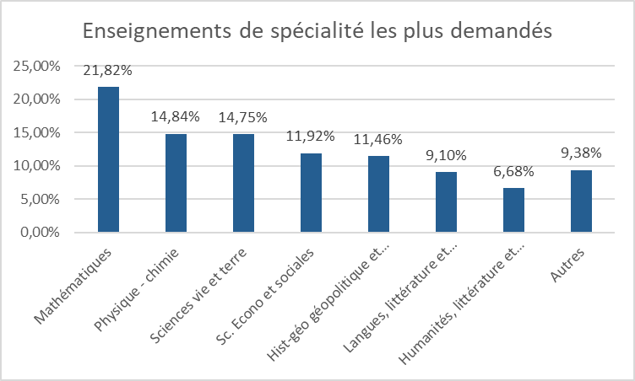
Post 2GT – Région académique Normandie

Slide 45
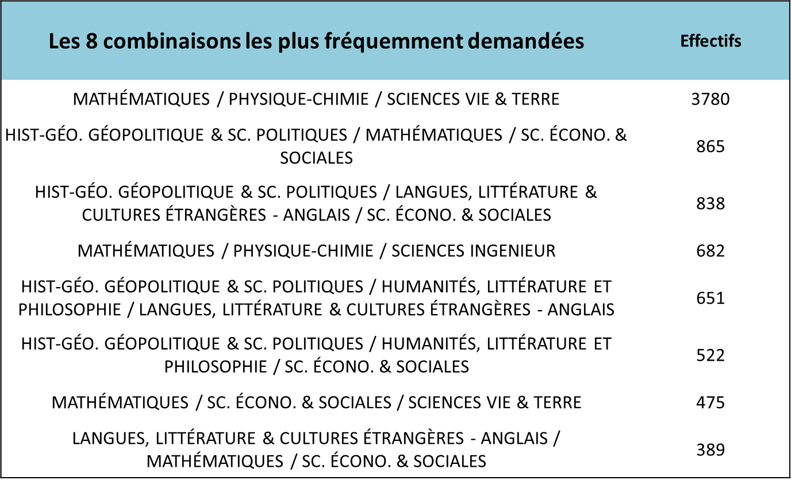
Post 2GT – Région académique Normandie

Slide 46
Répartition des compétences entre l’Etat et les régions en matière d’information pour les publics scolaires, étudiants et apprentis

Slide 47
Compétences de l’Etat
L’Etat conserve sa compétence en matière de politique d’orientation des élèves et des étudiants
L’Etat prend les décision d’orientation et d’affectation.
L’Etat assume la dimension éducative et pédagogique de l’orientation. (Accompagnement des réformes du lycée, de la voie professionnelle…)
Compétences des régions
les Région ont désormais la responsabilité d’organiser des actions d’informations sur les métiers et les formations.
Elles élaborent avec le concours de l’Onisep la documentation de portée régionale.
Elles diffusent l’information nationale et régionale en lien avec les services de l’Etat.
Pour définir la complémentarité entre l’état et les régions, un cadre national de référence à été défini au niveau national, décliné en région par une convention

Slide 48
Parcoursup 2019 – Phase d’admission

Slide 49
Parcoursup 2019 – Phase d’admission

Slide 50
Places vacantes en PC

Slide 51
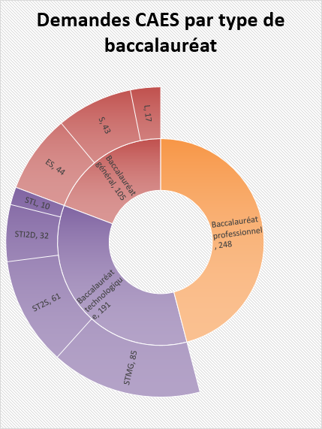
Parcoursup 2019 – Phase d’admission

Slide 52
CAES au 20/08/2019
Nombre de saisines : 544
241 saisines non traitées
284 saisines traitées
Type de bac:
191 bac technologiques
248 bac professionnels
105 bac généraux

Slide 53
Admission en classe passerelle

Slide 54
Parcours d’Excellence et Cordées de la Réussite
Mentions diverses

Slide 55




La lettre de cadrage du 27 février 2019
Le contexte
Favoriser la réussite des jeunes dans l’enseignement supérieur
Accompagnement à l’orientation pour améliorer la transition vers les formations de l’enseignement supérieur
Notes:
Les lycéens bénéficient d’un accompagnement renforcé à l’orientation afin d’améliorer la transition entre le lycée et les formations de l’enseignement supérieur

Slide 56




Cordées de la réussite
2008
C.R.
P.Ex.
Dispositifs interministériels et partenariaux
Parcours d’excellence
2016
Notes:
Les parcours d'excellence ont vocation à s'inscrire dans la complémentarité avec les cordées de la réussite.
Ces deux dispositifs ont vocation à développer l’accès et la réussite dans l’enseignement supérieur des jeunes issus de milieux modestes résidant dans les quartiers prioritaires de la ville ou de l’éducation prioritaire ou en zone rurale isolée.
Aider les élèves concernés à s’orienter afin de leur permettre la construction d’un parcours adapté en découvrant de nouvelles perspectives.
- Contribuer à des choix plus ambitieux et lutter contre l'autocensure de certains jeunes dans leur orientation, dans la poursuite d'études après le bac et l'insertion professionnelle.

Slide 57






Les parcours d’excellence
Information sur les
parcours d’excellence
2. Retours d’expériences
en REP+
3. Echanges entre pairs.
3^{ième}
2ndàTle.
Notes:
Les "Parcours d'excellence" visent à la fois à favoriser des parcours choisis, à améliorer les résultats au baccalauréat et à augmenter le taux d'accès vers et de réussite dans l'enseignement supérieur des élèves issus des établissements classés en éducation prioritaire, en particulier Rep+, ou résidant en quartiers prioritaires de la ville ou en milieu rural isolé
Cela se concrétise par un accompagnement de jeunes pour assurer l’égalité des opportunités de réussite.
La conduite de jeunes de milieux modestes vers une poursuite d’études ou une insertion professionnelle ambitieuse et réussie…
Pour lutter contre l'autocensure de certains jeunes dans leur orientation, pour la valorisation du mérite, de l'ambition et de l'excellence dans la poursuite d'études après le bac et l'insertion professionnelle.
Un accompagnement proposant une offre de tutorat collectif et de visites culturelles dès la classe de troisième puis un suivi individualisé tout au long de leur scolarité au lycée, quelle que soit la filière choisie

Slide 58
Les parcours d’excellence à l’échelle des deux académies
2019
2018
2017
2016
Exemple d’évolution de l’effectif dans l’académie de Caen
Près de 90 élèves
Plus de 400 élèves
Près de 700 élèves
Rentrée 2016
mise en place dans les REP +
Rentrée 2017
extension aux REP
Rentrée 2018
intégration de collèges ruraux hors EP,
Rentrée 2019
mise en place d’une évaluation qualitative et
d’un suivi de cursus
Prévision: 1150 élèves
Notes:
L’année 2019 sera l’année où des élèves suivront des parcours d’excellence allant de la troisième à la terminale.
Tous les collèges de REP et REP+ des académies de Caen et Rouen sont concernés.

Slide 59
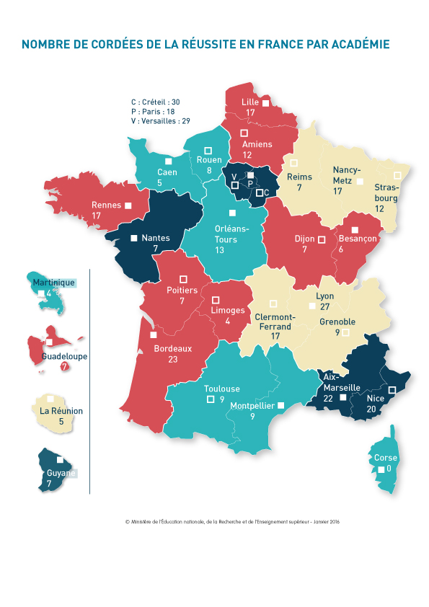
Rentrée 2018
17 cordées déclarées
12
5
Notes:
Rentrée 2019 de nouvelles cordées seront développées afin de mailler le territoire en collaboration avec les établissements de l’enseignement supérieur et la DRJSCS de Normandie.

Slide 60
Quel pilotage?
Pilotage au niveau national
Moyens mis en œuvre au niveau national
Information sur les
parcours d’excellence
2. Retours d’expériences
en REP+
3. Echanges entre pairs.
DGESCO
DGESIP
CGET
Programmes, actions et BOP associés
141
147
230
231
Pilotage au niveau du territoire
Comité de pilotage et de suivi du parcours d’excellence et cordées de la réussite
Déclinaisons en académie à travers les programmes, actions et le BOPA.
Initié par Mme Le Recteur avec le Préfet de Région
Notes:
Au niveau national, le pilotage et la mise en œuvre de la mesure sont assurés par la Dgesco en lien avec la Dgesip et le CGET. Un comité national de pilotage, animé par le délégué ministériel, est placé auprès du ministre chargé de l'éducation nationale.
Au moins une fois par an, il réunit l'ensemble des administrations intéressées (Dgesco, Dgesip et CGET), les référents des cabinets ministériels concernés, dont le ministère chargé de la ville, ainsi que des représentants d'académies, de préfectures et des établissements d'enseignement supérieur. Il associe des représentants d'associations impliquées dans l'accompagnement de jeunes d'établissements scolaires de l'éducation prioritaire et des acteurs économiques ainsi que des représentants des collectivités territoriales.
Le comité de pilotage rend compte de l'action conduite et contribue par ses analyses et propositions à orienter l'évolution du dispositif.
DGESCO: direction générale de l’enseignement scolaire
DGESIP: direction générale de l’enseignement supérieur et de l’insertion professionnelle
CGET: commissariat général à l’égalité des territoires
Programme 141: enseignement scolaire public du second degré
Programme 147: politique de la ville
Programme 230: vie de l’élève
Programme 231: vie étudiante (pour les aides à la poursuite d’études)

Slide 61
Les orientations stratégiques pour 2019
Densifier et diversifier le maillage territorial de manière à mieux impliquer les différentes catégories d’établissements, notamment les collèges en EP et les lycées professionnels;
Mettre en cohérence les actions menées au titre des deux dispositifs;
Intégrer les élèves des filières professionnelles et technologiques dans les Cordées de la réussite afin d’encourager les élèves de ces établissements à la poursuite d’études supérieures, notamment vers les sections de technicien supérieur et les instituts universitaires de technologie (IUT);
Systématiser le tutorat à l’égard des jeunes issus des quartiers relevant de la politique de la ville;
Mettre en œuvre au niveau académique, une évaluation qualitative des deux dispositifs et de leur impact effectif sur les trajectoires de formation des jeunes bénéficiaires par le biais d’un suivi individualisé de leurs cursus.
Notes:
Les lycéens bénéficient d’un accompagnement renforcé à l’orientation afin d’améliorer la transition entre le lycée et les formations de l’enseignement supérieur

Slide 62
Les ressources
Des moyens financiers alloués par la DGESCO,
Prise en compte du calendrier
Septembre | Identification des élèves, clôture des listes des élèves en parcours d’excellence, en cordée de la réussite. Réalisation du bilan 2018-2019
Octobre | Remontée des effectifs auprès de la DGESCO, Transmission du bilan à la DGESCO pour obtention des moyens.
Novembre | Déclaration des projets en cours
Novembre | Allocation des moyens et IMP
Janvier | Semaine des parcours d'excellence et cordées de la réussite
Mars | Journée des chefs d’établissements
Juin | Réalisation du bilan des actions menées
Information sur les
parcours d’excellence
2. Retours d’expériences
en REP+
3. Echanges entre pairs.
Notes:
Au niveau de la classe de troisième, la mise en œuvre des parcours repose essentiellement sur un engagement de l'équipe de l'établissement, soutenu par la mise en place d'au moins une indemnité pour missions particulières (IMP) pour assurer la coordination du projet et assurer le suivi des élèves.

Slide 63
Dispositif G.R.H de proximité
François Foselle, DRH Rouen

Slide 64
Service académique de gestion des ressources humaines de proximité
Le dispositif de gestion des ressources humaines de proximité a l’objectif de permettre aux personnels de l'académie d'accéder plus rapidement et plus facilement à un accompagnement personnalisé (carrière, évolution professionnelle, conseil, …)
Il s’adresse à tous les personnels
Il sera mis place dans l’académie au cours du premier trimestre
Des conseillers RH de proximité interviendront au plus près du terrain
Ils travailleront en lien étroit avec les services
Leurs interventions devront se faire en coordination et en complément (voire en appui) de celles des personnels d’encadrement
Les responsabilités RH des personnels d’encadrement sont réaffirmées et
devront être renforcées

Slide 65
Pré-professionnalisation
Un dispositif qui permet à des étudiants souhaitant devenir enseignants de travailler au sein de l’éducation nationale, en contact avec les élèves et les équipes des établissements
Il repose sur le recrutement d’étudiants à partir de la seconde année de licence
pour 3 années (L2 – L3 – M1)
Leurs missions évolueront au cours des trois années les conduisant progressivement à la possibilité de prendre en charge des séquences pédagogiques en troisième année
Ils seront accompagnés par des tuteurs
Rouen :
- recrutements dans le 2nd degré (10 Mathématiques, 10 Lettres, 10 Anglais )
- recrutements dans le 1er degré (10 à répartir entre Eure et Seine-Maritime)
Caen :
- recrutements dans le 2nd degré (20 Lettres)
Ils seront employés par les établissements scolaires (y compris pour le 1er degré par l’établissement se secteur), dans le cadre de contrats d’AED spécifiques (en complément de la dotation d’AED de l’établissement)

Slide 66
Le plan académique de formation
P.A.F 2019-2020
DAFOP
Région académique Normandie

Slide 67
Plan académique de formation
Des axes, objectifs et dispositifs de formation communs à tous les personnels de la région académique, dans une prise en compte attentive des spécificités locales
5 thématiques de formation prioritaires, en réponse aux priorités nationales et aux objectifs du projet académique
Les apprentissages fondamentaux
Le travail personnel de l’élève ; « Devoirs faits »
La réforme du Lycée Général et Technologique; la transformation de la voie professionnelle; les rénovations de diplômes
L’école inclusive
Le continuum de formation initiale et continue pour les néo-titulaires - T1, T2, T3
Cinquième niveau – taille police 12

Slide 68
Plan académique de formation
Des choix stratégiques, visant une évolution effective des pratiques:
Un lien fort avec la RECHERCHE, suscitant des EXPÉRIMENTATIONS
SUR SITE, une programmation pluriannuelle possible, un suivi et une évaluation des projets menés, AU PLUS PRÈS DES OBJECTIFS DU PILOTAGE
Des ÉCHELLES de formation articulées sur les territoires
A l’échelle normande, 3 séminaires programmés :
« Ecole inclusive, Travail personnel de l’élève, l’oral »

Slide 69
Normandie pour la Paix
« Normandie pour la Paix » est un programme de la Région Normandie qui vise à promouvoir les valeurs de paix et de liberté à travers des actions menées tout au long de l’année, dont plusieurs concernent l’éducation et la jeunesse.
Chaque année depuis 2018, la région Normandie organise autour du 6 juin, date anniversaire du Débarquement allié, un Forum Mondial pour la Paix qui réunit des centaines d’intervenant du monde entier pour débattre et échanger sur les enjeux géopolitiques du monde.
Pour en savoir plus, voir le site Internet dédié : www.normandiepourlapaix.fr
Dans le cadre de l’initiative « Normandie pour la Paix », la Région Normandie et le Parlement européen ont conclu un partenariat qui vise à permettre à des lycéens Normands de réaliser un voyage d’étude à Bruxelles, au Parlement européen, pour visiter l’Assemblée européenne ainsi que la Maison de l’Histoire européenne.
Les lycées qui souhaitent se porter candidat peuvent le faire savoir à la Région Normandie, en contactant le service « Europe et international »
Tél : 02 31 06 96 66
Mail : regioneurope@normandie.fr

